Slide 1



Chương 1
Giới thiệu LẬP TRÌNH WEB CĂN BẢN
Trung tâm Công nghệ Phần mềm
Đại học Cần Thơ
Notes:
1

Slide 2
NỘI DUNG
1
Mục tiêu khóa học
2
Đề cương khóa học
3
Giới thiệu dự án
4
Công cụ sử dụng

Slide 3
Mục tiêu khóa học
Làm quen HTML,
Làm việc với các thẻ HTML cơ bản,
Làm việc với các thẻ HTML nâng cao,
Thiết kế biểu mẫu HTML,
Định nghĩa và sử dụng CSS,
Lập trình JavaScript, DHTML,
Thiết kế giao diện web sử dụng PhotoShop.

Slide 4
Đề cương khóa học
Nội dung học | Thời lượng (giờ)
Chương 1: HTML cơ bản | 6
Chương 2: HTML nâng cao | 6
Chương 3: Định dạng trang web bằng CSS | 6
Chương 4: Sử dụng JavaScript xây dựng web tương tác | 16
Chương 5: Đồ họa cho Web | 6
Tổng: | 40

Slide 5

Cách tiếp cận
Giáo trình biên soạn theo “Hướng dự án” (Project-Based)
Ví dụ theo dự án.
Bài tập thực hành theo dự án.

Slide 6
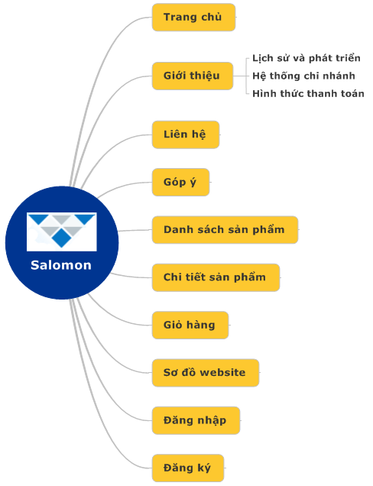
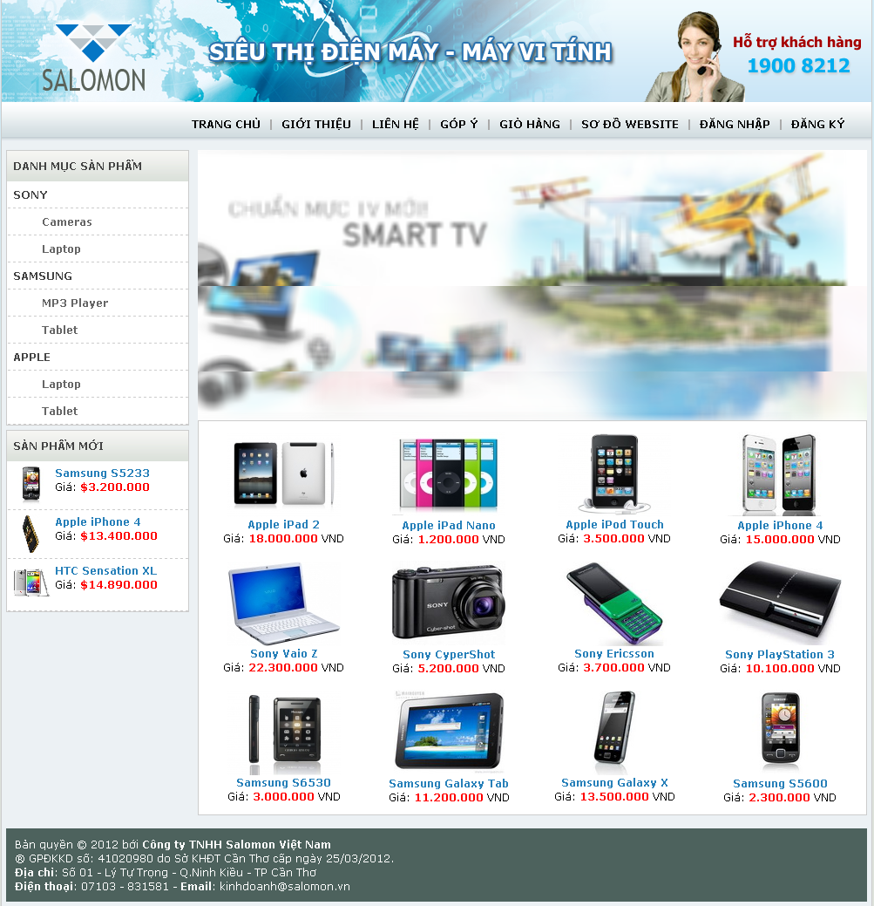
Giới thiệu dự án
Website bán hàng trực tuyến Salomon.

Slide 7
Cấu trúc thư mục dự án
Thư mục chính lưu trữ Dự án (Dùng lưu trữ các tập tin html và css):
flashes (Lưu trữ các tập tin flash),
product-imgs (Lưu trữ hình ảnh các sản phẩm),
images (Lưu trữ hình ảnh sử dụng chung),
scripts (Lưu trữ các tập tin Javascript),
videos (Lưu trữ các tập tin video).

Slide 8
Công cụ sử dụng
Adobe Dreamweaver: http://www.adobe.com/products/dreamweaver.html
PhotoShop: http://www.adobe.com/products/photoshop.html
Mozilla Firefox: http://www.mozilla.org/vi/firefox/new/

Slide 9

Chúc các bạn
thành công!

